Slide 1
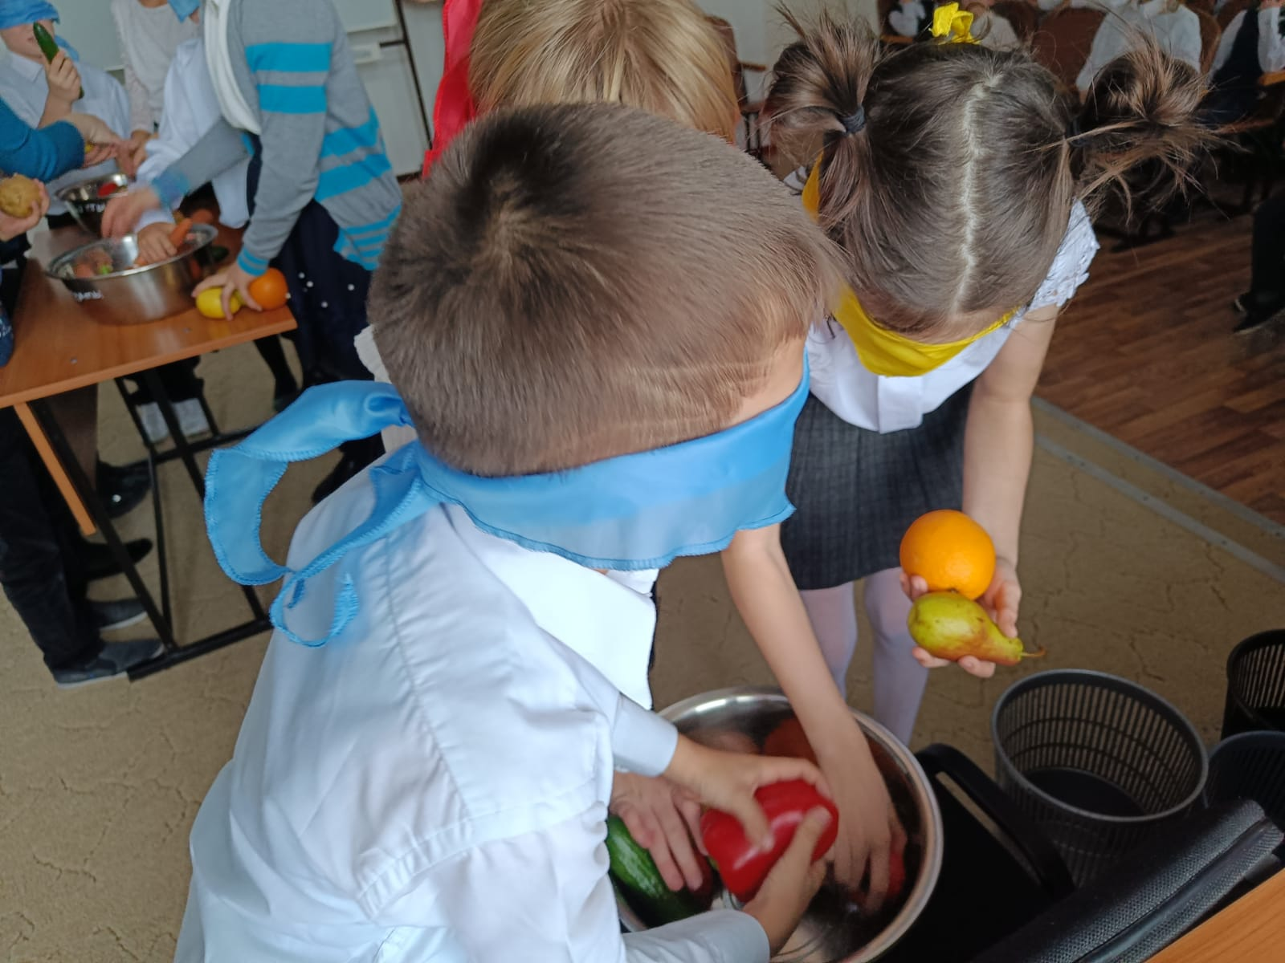
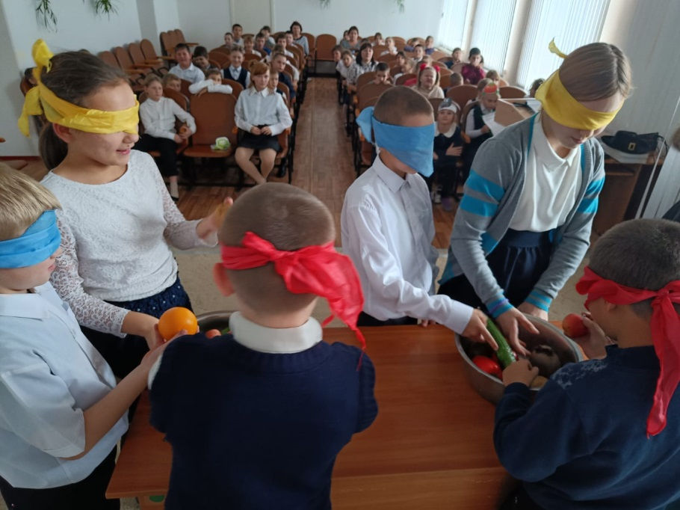
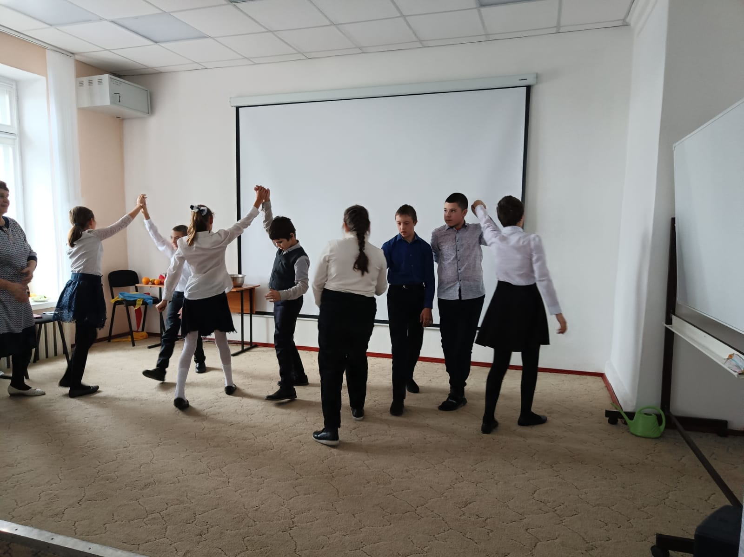

Slide 2
Конкурсная игровая программа "Здравствуй, осень!« в начальных классах 15.11.2022 год
Подготовила и провела
Учитель начальных классов
Губарева Н.В.

Slide 3
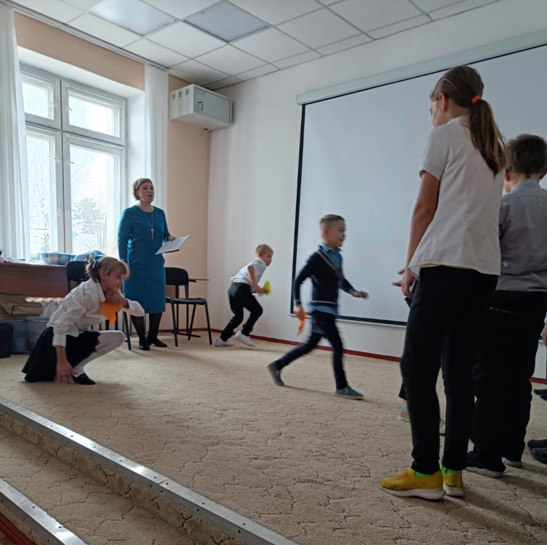
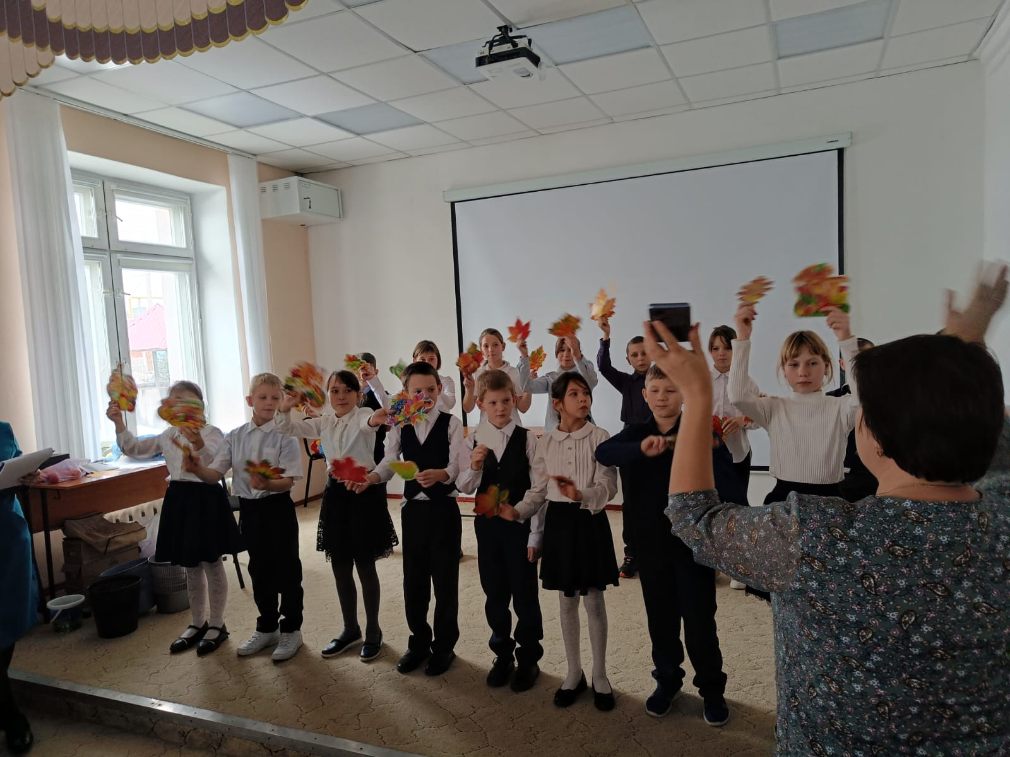

Slide 4
